Slide 1
系統晶片設計實習-HW2
電子四甲 C109112189 林祐丞

Slide 2
要求
使用switch作為輸入
使用LED燈做為輸出
LED燈顯示依照switch輸入值加減值來輸出

Slide 3
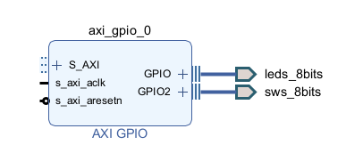

Block Design設計
設定GPIO接腳:GPIO為8bit LED、GPIO2為8bit switch

Slide 4
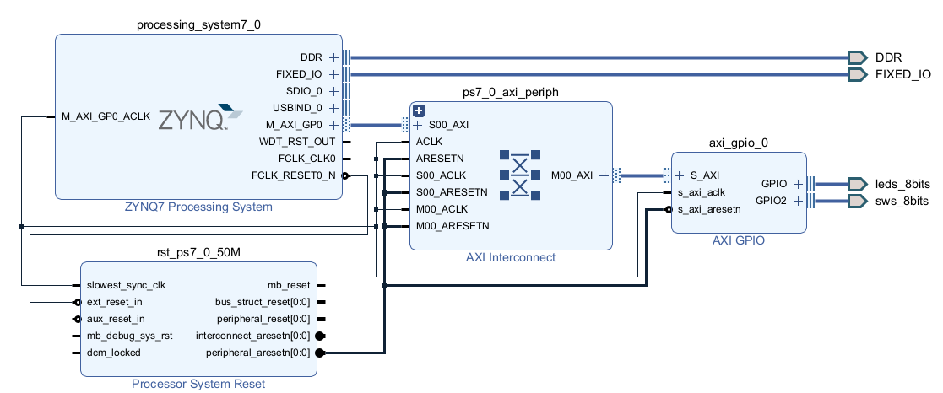
Block Design設計
Block Design整體

Slide 5

SDK設計
導入函示庫

Slide 6
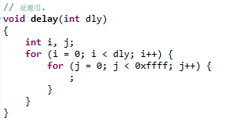
SDK設計
設定延遲

Slide 7
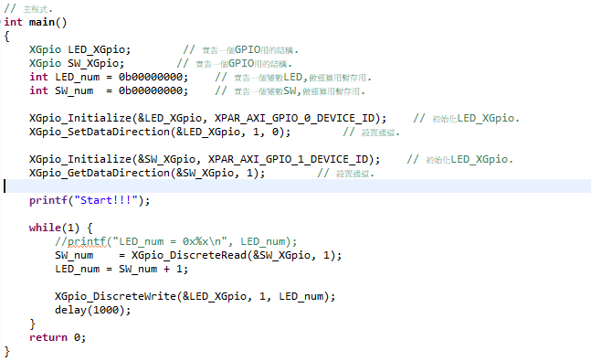
SDK設計
主程式

